Slide 1





SHARK AI
Команда:
Вот они слева направо
Участники:
Гульовский Глеб
Филатов Алексей

Slide 2

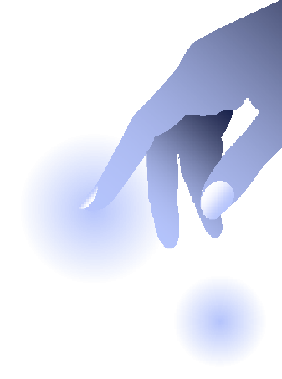





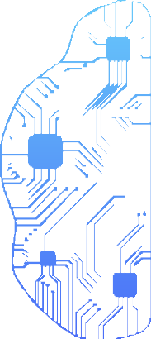
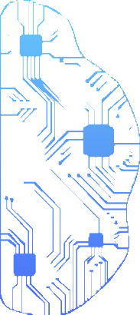






















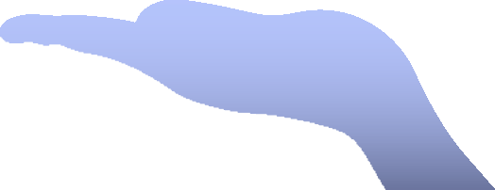

Цель
Разработать сервис, который помогает редактору
в написании текстов на простом языке, соблюдающих редполитику Госуслуг

Slide 3





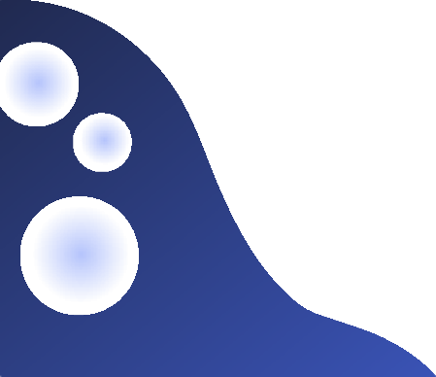

Задачи
1
Изучить гайд Сбера о простом языке и редполитику Госуслуг
2
Разработать алгоритм для адаптации формальных текстов на простой
Язык
3
Разместить полученные результаты в публичном репозитории на GitHub
4
Создать интерфейс:
− Формируем текст на простом языке, на основе формального текста,
указанного пользователем.
− Автоматическая проверка и исправление ошибок в тексте.

Slide 4
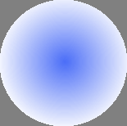
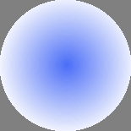
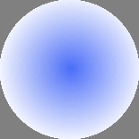

Команда и распределение ролей
Гульовский Глеб
Филатов Алексей
ML-разработчик, отвечает за создание и обучение моделей для работы с текстом
Frontend-разработчик, отвечает за
удобный и понятный интерфейс
Backend-разработчик, отвечает за
внутреннюю логику веб-сервиса, их связью с базами данных

Slide 5

Сравнение с существующими аналогами
Claude – мощный универсальный ИИ, но не заточен под создании текстов на простом языке
ruGPT – созданная для продолжения и генерации текстов на русском и
частично на английском языках.
Notion AI – удобен для заметок, генерации текстовых материалов,
создания картинок, диаграмм и таблиц простым и понятным способом
SHARK AI —веб-приложение с подключенной моделью ИИ, которая работает по принципам редполитики Госуслуг: автоматически
адаптирует тексты, бесплатен с открытым кодом, в отличие от
облачных универсальных аналогов

Slide 6





Используемые технологии
Для реализации поставленной задачи с помощью языка программирования Python + Flask использован следующий стек технологий:
Backend (Flask)
− Язык: Python 3.10+
− Фреймворк: Flask (микрофреймворк для быстрой разработки)
2 NLP (Обработка текста)
− NLTK – для базовой обработки текста (токенизация, стемминг)
− transformers (Hugging Face) – для моделей (rut5_base_sum_gazeta, rut5_base_paraphraser, t5-russian-spell)
1
3
Frontend
− HTML5 + CSS3 + JavaScript

Slide 7

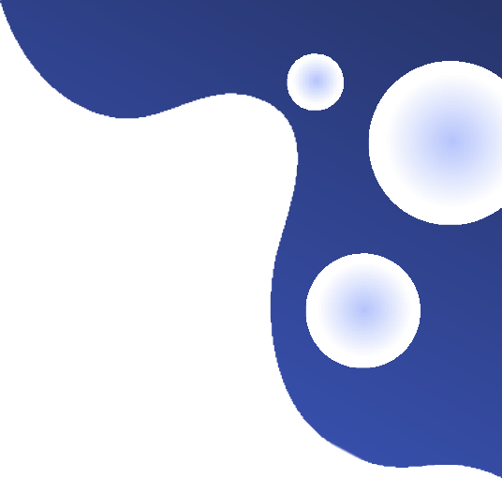
Сценарий работы с приложением
1
Регистрация аккаунта пользователем → добавление пользователя в БД, переход на главную страницу
2 Ввод текста на главной странице → Flask обрабатывает запрос и передает в NLP-модель.
3
NLP-модель (T5) перефразирует текст. → Результат возвращается и
отображается пользователю. История сохраняется в БД.

Slide 8
SHARK AI
Спасибо за внимание!

